Slide 1
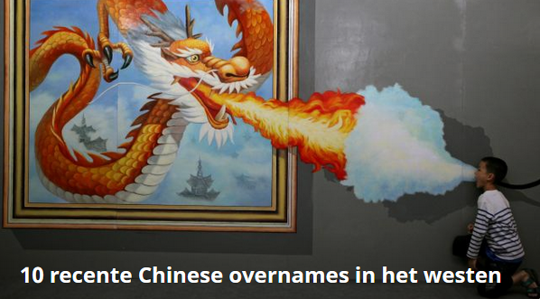
Wie heeft de macht….?

Slide 2
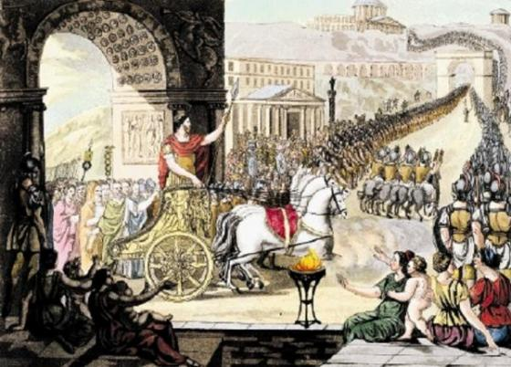
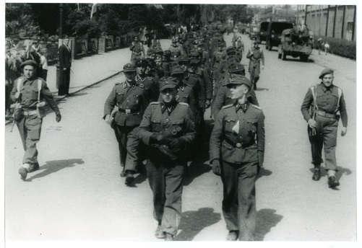
Jezus Christus overstijgt alle machten!
Triomfantelijk…

Slide 3
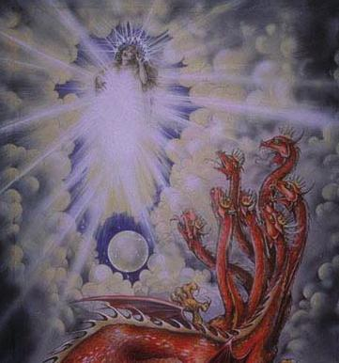
Triomfantelijk…
Ontwapend - te kijk gezet - overwonnen!
Machten en krachten?
Uit Hem en door Hem een bestaan gekregen… (Kol. 1:16)
Vanaf het begin aan Christus onderworpen.
Toen kwam de opstand….met de dood als gevolg.
De aanstichter? De draak.
Hij voert die oorlog via krachten en machten...
Jezus is de strijd aangegaan.

Slide 4
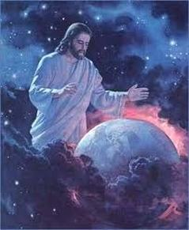
Hoe dan?
De strijd al beklonken?
Maar de duivel raast nog op aarde…. (Opb. 12:12).
Hoofdlijn: Satan -> zonde -> bederf -> dood.
Dan: Jezus -> afrekening -> leven -> eeuwige glorie.
Hier: kruisiging (14), opstanding (15) => troonsbestijging (3:1).
Jezus is onaantastbaar geworden… (Opb. 12).
Wij (nog) niet….
Met twee woorden spreken.

Slide 5
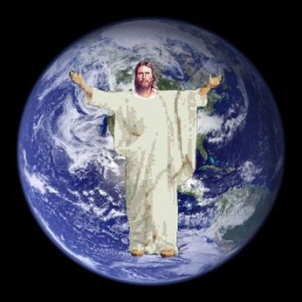
Hemelvaart = troonsbestijging!
Het hele systeem knarst en piept….
Zijn gouden belofte: “Ik ben bij jullie….alle dagen….”
In de hemel neemt Hij het voor ons op. (Opb. 12:10; Rom. 8:34).
Paulus ziet alle bedreigingen onder ogen:
“Ik ben ervan overtuigd dat dood noch leven, engelen noch machten noch krachten, heden noch toekomst, hoogte noch diepte, of wat er ook maar in de schepping is, ons zal kunnen scheiden van de liefde van God, die hij ons gegeven heeft in Christus Jezus, onze Heer.” (Rom. 8:35 & 38).

Slide 6
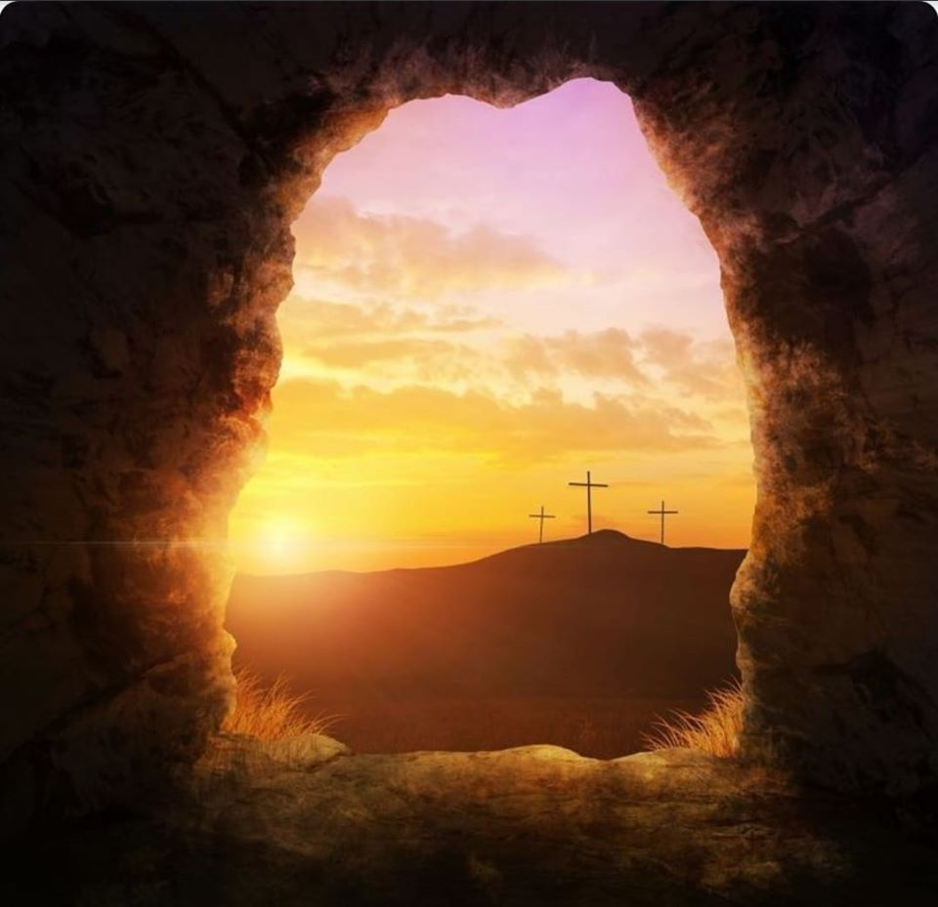
Jezus’ hemelvaart garandeert de overwinning.
De laatste vijand die vernietigd wordt is de dood, want er staat: ‘Hij heeft alles aan zijn voeten gelegd.’
Wanneer dit vergankelijke lichaam is bekleed met het onvergankelijke, zal het geschrevene in vervulling gaan: ‘de dood is overwonnen!!
Laten we God danken, die ons door Jezus Christus, onze Heer, de overwinning geeft.

Slide 7
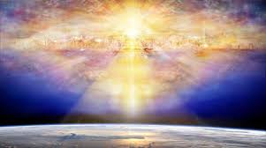
Jezus heerst!!l
Leef onder een open hemel.
Kijk op naar Hem…in zijn glorie.
Vertrouw op zijn liefde.
En kijk uit naar zijn terugkeer!

